Slide 1
Lokalna Strategia Rozwoju 2023 – 2027
Sesja Rady Gminy Biały Bór
BIAŁY BÓR – dnia 6 marca 2024 rok (środa)

Slide 2
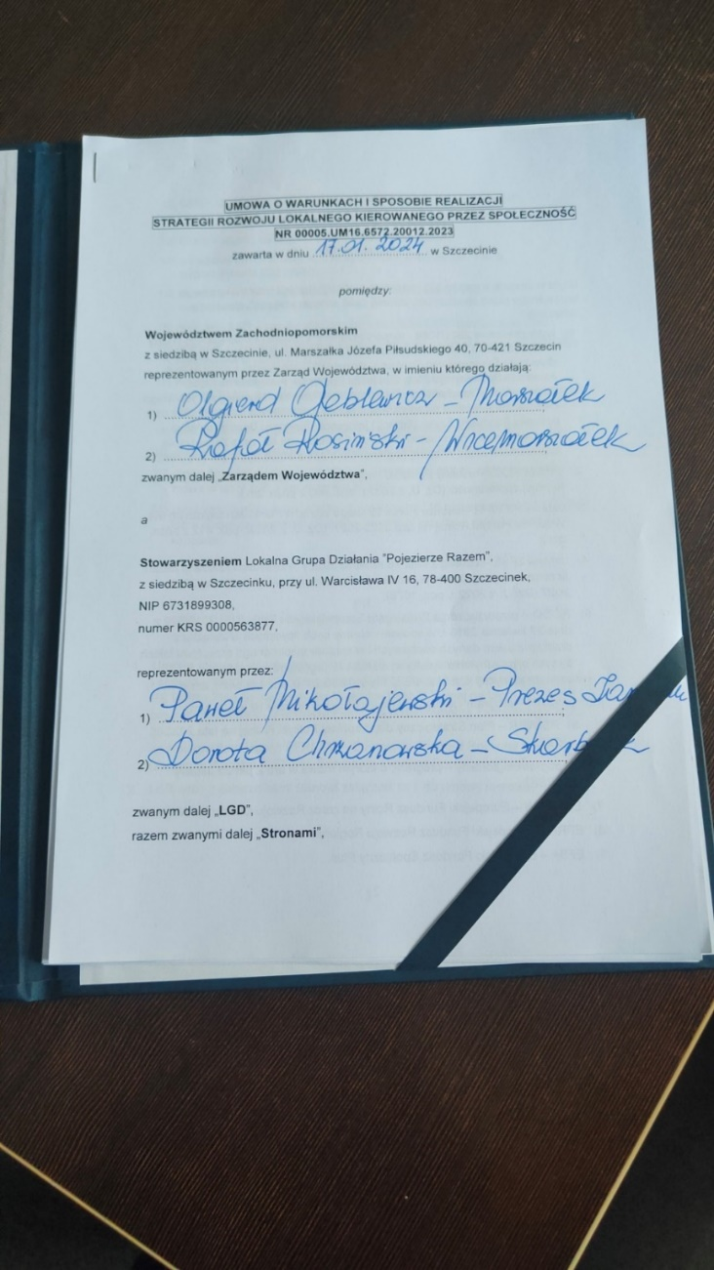
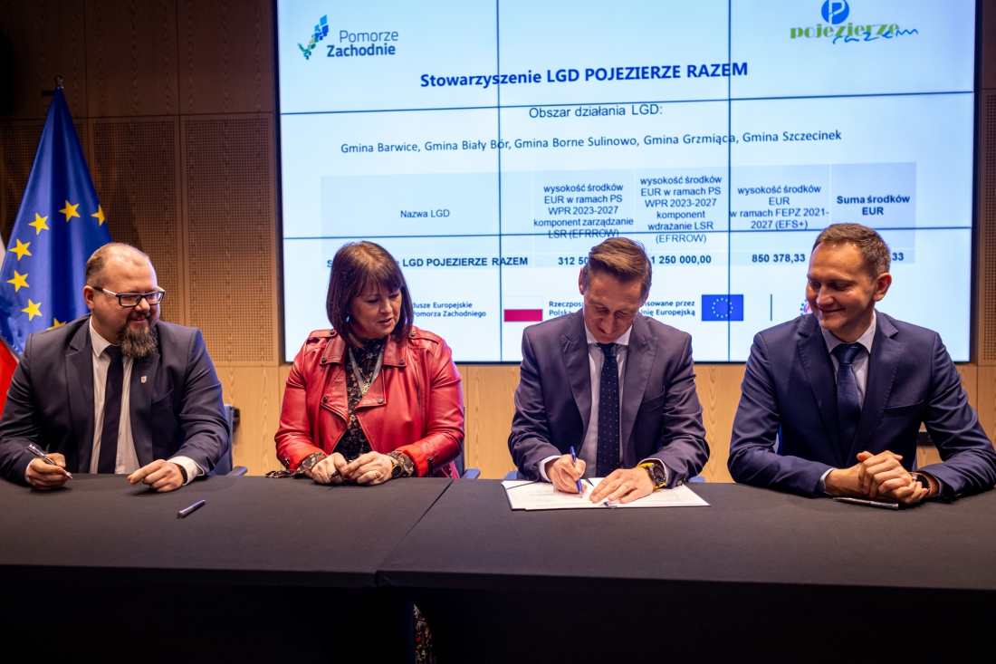
W dniu 17.01.2024 roku członkowie Zarządu Stowarzyszenia Lokalna Grupa Działania POJEZIERZE RAZEM: Paweł Mikołajewski – Prezes oraz Dorota Chrzanowska - Skarbnik podpisali umowę ramową na realizację LSR (Umowa o Warunkach i Sposobie Realizacji Strategii Rozwoju Lokalnego Kierowanego przez Społeczność).

Slide 4
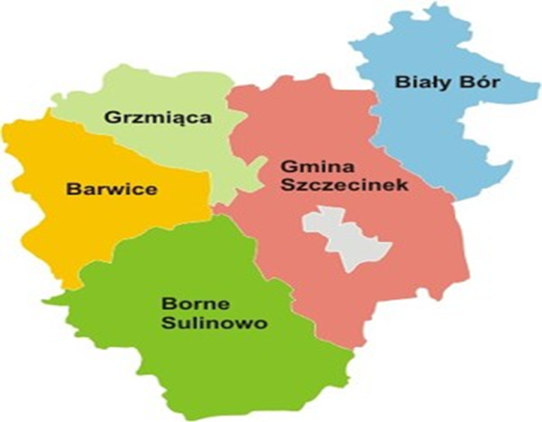
Lokalna Strategia Rozwoju obejmuje obszar pięciu gmin: Barwice, Biały Bór oraz Borne Sulinowo jako trzy gminy miejsko-wiejskie oraz Grzmiąca i Szczecinek jako dwie gminy wiejskie. Jest to obszar powiatu szczecineckiego z wyłączeniem miasta Szczecinek.

Slide 5
LGD realizuje zadania określone w rozporządzeniu 2021/1060 tj. w szczególności:
a. opracowuje i wdraża LSR, w tym animuje społeczność lokalną,
b. opracowuje kryteria wyboru i procedurę wyboru operacji (oraz grantobiorców),
c. przygotowuje i prowadzi nabory wniosków,
d. wybiera operacje do finansowania oraz ustala maksymalną kwotę wsparcia, a następnie przedkłada wnioski o przyznanie pomocy do ostatecznej kwalifikowalności do podmiotu wdrażającego,
e. monitoruje realizację LSR,
f. prowadzi ewaluację LSR.

Slide 6
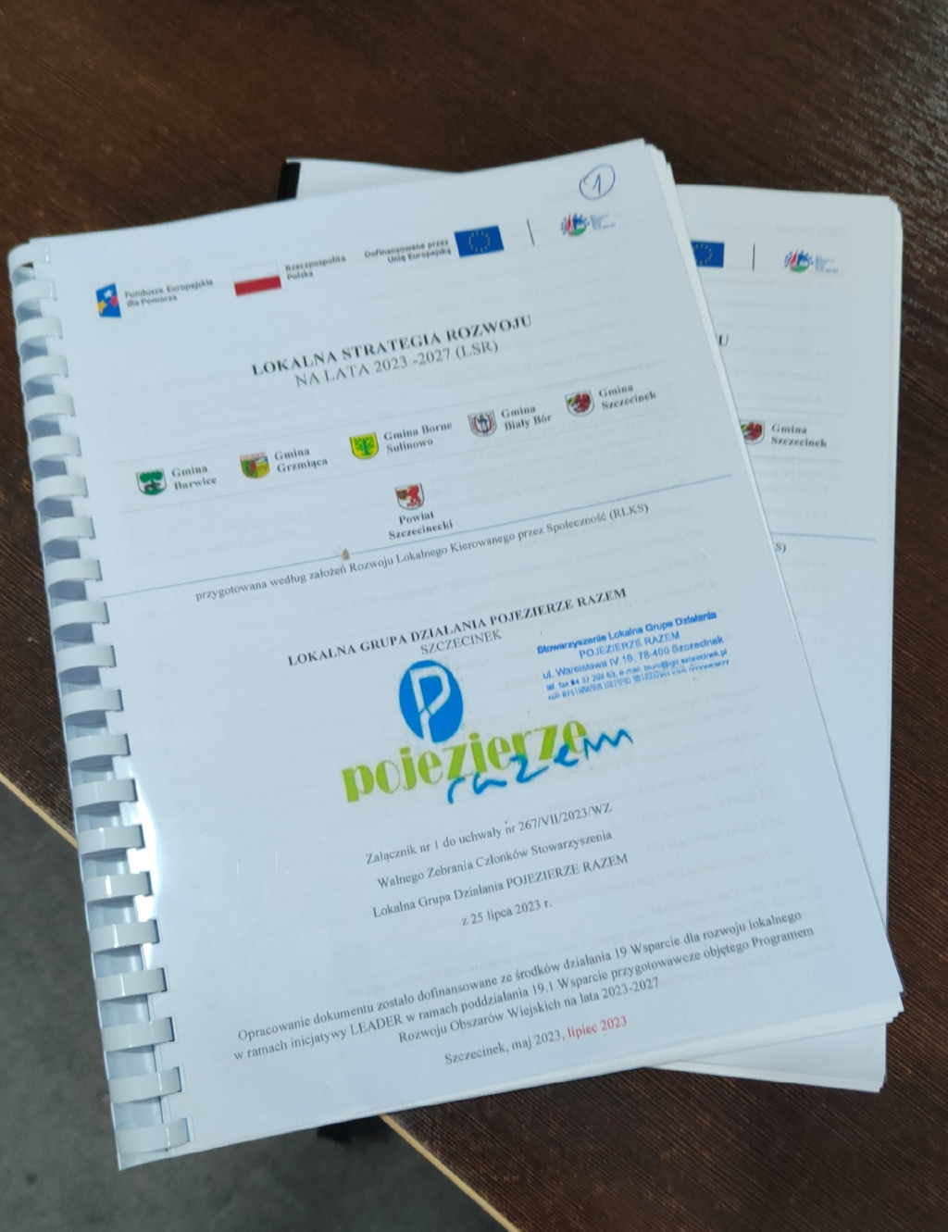
Strategia wielofunduszowa
Na obszarze działania Stowarzyszenia Lokalna Grupa Działania POJEZIERZE RAZEM realizowane będą operacje finansowane z dwóch funduszy:
EFS+ (Europejski Fundusz Społeczny Plus )
EFRROW (Europejski Fundusz Rolny na rzecz Rozwoju Obszarów Wiejskich)
EFS+ dotyczy Programu Regionalnego Fundusze Europejskie dla Pomorza Zachodniego na lata 2021 – 2027 – służyć będzie realizacji celu szczegółowego (h) w zakresie aktywnej integracji społecznej, zawodowej, edukacyjnej, zdrowotnej i kulturalnej
Realizacja EFRROW odbędzie się w ramach Planu Strategicznego Wspólnej Polityki Rolnej (PS WPR)

Slide 7
W ramach PS WPR Lokalna Grupa Działania POJEZIERZE RAZEM realizować będzie interwencję LEADER, gdzie:
Instytucją zarządzającą (IZ) PS WPR jest Minister Rolnictwa i Rozwoju Wsi
Agencja płatnicza: Agencja Restrukturyzacji i Modernizacji Rolnictwa, która deleguje część zadań do podmiotów wdrażających
Podmioty wdrażające – właściwe terytorialnie dla LGD samorządy województw
Nadzór nad LGD sprawuje Marszałek Województwa

Slide 8
Lokalna Grupa Działania POJEZIERZE RAZEM będzie w ramach realizacji Lokalnej Strategii Rozwoju będzie dysponować środkami w wysokości: - 1 562 500,00 euro w ramach PS WPR w tym 859 375,00 euro ze środków EFRROW - 850 378,33 euro w ramach w ramach programu regionalnego Fundusze Europejskie dla Pomorza Zachodniego (EFS+) Wysokość środków finansowych na wdrażanie LSR, w ramach: - PS WPR wynosi 1 250 000,00 euro, w tym 687 500,00 euro ze środków EFRROW - programu regionalnego Fundusze Europejskie dla Pomorza Zachodniego wynosi 722 821,58 euro (EFS+) Wsparcie na zarządzanie LSR, będzie udzielone na podstawie zawartej pomiędzy Zarządem Województwa a LGD odrębnej umowy: - przyznania pomocy w zakresie zarządzania LSR, lub - na realizację projektu grantowego w ramach dostępnych środków odpowiedniego programu
Wysokość wsparcia

Slide 9
Wdrażanie LSR – przedsięwzięcia i przewidziane kwoty wsparcia
Cel 1 Poprawa warunków bytowych w szczególności osób młodych na terenie LSR
Przedsięwzięcie 1.1 – Rozwój przedsiębiorczości; planowane wsparcie 200 000,00 euro
zakładanie i rozwijanie działalności gospodarczej
Przedsięwzięcie 1.2 – Rozwój infrastruktury czasu wolnego w szczególności dla ludzi młodych; planowane wsparcie 100 00,00 euro
Zadania w ramach tego przedsięwzięcia związane będą z modernizacją istniejących już obiektów lub budową nowych np. place zabaw, stacje rowerowe
Cel 2 Wzmocnienie atrakcyjności turystyczno-rekreacyjnej oraz zachowanie dziedzictwa lokalnego
Przedsięwzięcie 2.1 – Rozwój przedsiębiorczości w zakresie rozwoju usług turystycznych i rekreacyjnych z poszanowaniem środowiska;
planowane wsparcie 200 000,00 euro
Operacje polegające na zakładanie i rozwijaniu działalności gospodarczej przyczyniające się do zwiększenia oferty turystycznej obszaru
Przedsięwzięcie 2.2 – Rozwój infrastruktury turystycznej i rekreacyjnej; planowane wsparcie 600 000,00 euro
Budowa nowych obiektów turystycznych jak np. wiaty, pomosty, inwestycje w infrastrukturę towarzyszącą jak punkty postojowe, miejsca odpoczynku itp.
Przedsięwzięcie 2.3 – Ochrona dziedzictwa kulturowego i przyrodniczego obszaru LSR, planowane wsparcie 75 000,00 euro
Edukacja i upowszechnianie wiedzy na temat lokalnego dziedzictwa (działania miękkie), opracowanie/tworzenie szlaków tematycznych, ścieżek edukacyjnych, przyrodniczych, questów, gier terenowych

Slide 10
Wdrażanie LSR – przedsięwzięcia i przewidziane kwoty wsparcia
Cel 3 Włączenie społeczne mieszkańców obszaru objętego LSR
Przedsięwzięcie 3.1 – Aktywizacja osób z grup w niekorzystnej sytuacji; planowane wsparcie 722 821,58 euro (EFS+)
Wsparcie będzie ukierunkowane na działania skierowane do osób długotrwale bezrobotnych i biernych zawodowo w szczególności do grup osób w niekorzystnej sytuacji poprzez aktywizację społeczno-zawodową (w tym szkolenia i podnoszące kompetencje i/lub dające nowe umiejętności zawodowe i społeczne)
Przedsięwzięcie 3.2 – Aktywna społeczność obszaru objętego LSR planowane wsparcie 75 000,00 euro
W ramach przedsięwzięcia planuje się działania doradcze/animujące/szkoleniowe dla aktywności społecznej, wyjazdy studyjne, warsztaty, konferencje, festyny, akcje społeczne czy wyposażenie przestrzeni aktywności - w postaci sprzętu do prowadzenia konkretnych zajęć, meble sprzyjające spotkaniom i działaniom warsztatowym
WAŻNE:
Zgodnie z PS WPR (Planem Strategicznym Wspólnej Polityki Rolnej) z pomocy wykluczone są operacje:
1.obejmujące budowę lub modernizację dróg, targowisk, sieci wodno-kanalizacyjnych, przydomowych oczyszczalni ścieków,
2.dotyczące świadczenia usług dla rolnictwa

Slide 11
Kto będzie mógł się starać o wsparcie? W przypadku wdrażania projektów w ramach PS WPR Beneficjentami będą mogły być: -osoby fizyczne, w tym wykonujące działalność gospodarczą, -osoby prawne, w tym organizacje pozarządowe, jednostki sektora finansów publicznych, mikro- i małe przedsiębiorstwa lub LGD (w ramach projektów grantowych lub operacji własnych), -jednostki organizacyjne nieposiadające osobowości prawnej, którym ustawa przyznaje zdolność prawną. W przypadku funduszu EFS+ w ramach, którego realizowana będzie aktywizacja społeczno-zawodowa beneficjentami będą mogli być: jednostki samorządu terytorialnego i ich jednostki organizacyjne, związki i stowarzyszenia jednostek samorządu terytorialnego, instytucje pomocy i integracji społecznej, podmioty prowadzące: centra integracji społecznej/kluby integracji społecznej/warsztaty terapii zajęciowej, instytucje resocjalizacyjne, instytucje opiekuńczo-wychowawcze, instytucje rynku pracy, organizacje pozarządowe, podmioty ekonomii społecznej/przedsiębiorstwa społeczne, instytucje edukacyjne, szkoły wyższe, instytucje kultury.

Slide 12
Europejski Fundusz Społeczny Plus (EFS+)
Zgodnie z umową ramową Stowarzyszenie Lokalna Grupa Działania POJEZIERZE RAZEM będzie zobligowana do zrealizowania wskaźników:
Wskaźnik rezultatu | Liczba osób
Liczba osób, które uzyskały kwalifikacje po opuszczeniu programu | 37
Liczba osób poszukujących pracy po opuszczeniu programu | 19
Liczba osób pracujących, łącznie z prowadzącymi działalność na własny rachunek, po opuszczeniu programu | 22
Wskaźnik produktu | Liczba osób
Liczba osób bezrobotnych, w tym długotrwale bezrobotnych, objętych wsparciem w programie | 93
Liczba osób biernych zawodowo objętych wsparciem w programie | 54
Środki przewidziane na projekty: 722 821,58 euro
Sposób wdrażania: projekty grantowe

Slide 13
Europejski Fundusz Społeczny Plus (EFS+)
Główne zasady obowiązujące podczas realizacji projektu grantowego (relacje LGD –Grantobiorca):
Zastosowanie mechanizmów gwarantujących porównywalność kosztów pomiędzy grantami
Rozliczanie wydatków poniesionych przez grantobiorców
Monitoring grantów
Przeprowadzanie czynności kontrolnych grantobiorców mające na celu zapewnienie, iż cele/wskaźniki zostaną osiągnięte a projekty są realizowane zgodnie z zasadami EFS + i założonymi celami
Weryfikacja składanych przez grantobiorców dokumentów księgowych
Odzyskiwanie grantów w przypadku ich wykorzystania niezgodnie z umową o powierzenie grantu

Slide 14
Plan Strategiczny Wspólnej Polityki Rolnej (PS WPR) – wybrane informacje
Zakresy wsparcia (kolorem czerwonym zaznaczono zakresy, w ramach których planowane są nabory wniosków przez LGD):
1.rozwój przedsiębiorczości, w tym rozwój biogospodarki lub zielonej gospodarki poprzez:
a. podejmowanie pozarolniczej działalności gospodarczej przez osoby fizyczne,
b. rozwijanie pozarolniczej działalności gospodarczej;
2.rozwój pozarolniczych funkcji małych gospodarstw rolnych w zakresie tworzenia lub rozwijania:
a. gospodarstw agroturystycznych,
b. zagród edukacyjnych,
c. gospodarstw opiekuńczych;
3.rozwój współpracy poprzez tworzenie lub rozwijanie krótkich łańcuchów żywnościowych;
4.poprawa dostępu do usług dla lokalnych społeczności, z wyłączeniem inwestycji infrastrukturalnych oraz operacji w zakresach wymienionych punktach 1-3;
5.przygotowanie koncepcji inteligentnej wsi;
6.poprawa dostępu do małej infrastruktury publicznej;
7.kształtowanie świadomości obywatelskiej o znaczeniu zrównoważonego rolnictwa, gospodarki rolno-spożywczej, zielonej gospodarki, biogospodarki, wsparcie rozwoju wiedzy i umiejętności w zakresie innowacyjności, cyfryzacji lub przedsiębiorczości, a także wzmacnianie programów edukacji liderów życia publicznego i społecznego, z wyłączeniem inwestycji infrastrukturalnych;
8.włączenie społeczne seniorów, ludzi młodych lub osób w niekorzystnej sytuacji;
9. ochrona dziedzictwa kulturowego lub przyrodniczego polskiej wsi.

Slide 15
Plan Strategiczny Wspólnej Polityki Rolnej (PS WPR) – wybrane informacje
Wysokość wsparcia w ramach:
podejmowania pozarolniczej działalności gospodarczej przez osoby fizyczne, tworzenia gospodarstw agroturystycznych, zagród edukacyjnych i gospodarstw opiekuńczych (w ramach rozwoju pozarolniczych funkcji małych gospodarstw rolnych), tworzenia krótkich łańcuchów żywnościowych (płatność ryczałtowa) ustalana będzie na bazie projektu budżetu
projektów grantowych będzie sumą wysokości udzielonych grantów i ich wysokości (stawek jednostkowych), gdzie wysokość grantu: (płatność ryczałtowa) ustalana będzie na bazie projektu budżetu
Kwoty płatności ryczałtowych określane na podstawie projektu budżetu ustalane będą z uwzględnieniem określonych stawek oraz obowiązującej intensywności wsparcia dla danego rodzaju operacji/beneficjenta.

Slide 16
Plan Strategiczny Wspólnej Polityki Rolnej (PS WPR) – wybrane informacje
Zakres wsparcia na poziomie beneficjenta
W przypadku Wdrażania LSR wsparcie udzielane jest w formie dotacji w postaci ryczałtu w zakresie:
1.podejmowania pozarolniczej działalności gospodarczej przez osoby fizyczne – do wysokości 150 tys. zł
2.projektów grantowych do wysokości 500 tys. zł, przy czym wysokość pojedynczego grantu:
·na przygotowanie projektu partnerskiego wynosi:
- do 50 tys. w przypadku projektu partnerskiego z podmiotem z obszaru innej LSR z Polski,
- do 150 tys. zł – w przypadku międzynarodowego projektu partnerskiego (z podmiotem z obszaru innej LSR z innego kraju),
·w pozostałych zakresach zadań objętych grantami - ustalana będzie na bazie projektu budżetu (art. 83 ust. 1 lit. c oraz ust. 2 lit. b); maksymalna kwota zostanie określona w oparciu o dane historyczne
W pozostałych przypadkach Wdrażania LSR (w tym na operacji własne) wsparcie będzie miało formę dotacji w postaci refundacji kosztów kwalifikowalnych do wysokości 500 tys. zł.

Slide 17
Plan Strategiczny Wspólnej Polityki Rolnej (PS WPR) – wybrane informacje
W przypadku Wdrażania LSR intensywność wsparcia będzie wynosiła:
- do 65% kosztów kwalifikowalnych, z wyłączeniem operacji realizowanych w ramach rozwoju pozarolniczych funkcji małych gospodarstw rolnych,
- do 85% kosztów kwalifikowalnych w przypadku operacji realizowanych w ramach rozwoju pozarolniczych funkcji małych gospodarstw rolnych,
- do 100% kosztów kwalifikowalnych na operacje obejmujące inwestycje nieprodukcyjne w przypadku podmiotów innych niż jednostki sektora finansów publicznych,
- do 75% kosztów kwalifikowalnych na operacje obejmujące inwestycje nieprodukcyjne w przypadku jednostek sektora finansów publicznych (JST), z czego pomoc finansowa z EFRROW wynosi maksymalnie 55% kosztów kwalifikowalnych, a pozostałe 20% kosztów kwalifikowalnych ze środków budżetu państwa.
Wymagany krajowy wkład środków publicznych, w wysokości co najmniej 45% kosztów kwalifikowalnych projektu, pochodzi ze środków własnych beneficjenta w wysokości co najmniej 25% kosztów kwalifikowalnych projektu oraz ze środków budżetu państwa w wysokości maksymalnie 20% kosztów kwalifikowalnych projektu.
Oprócz pomocy finansowej wypłacanej przez agencję płatniczą (maksymalnie 75% kosztów kwalifikowalnych), wydatkami publicznymi w rozumieniu art. 3 pkt 5 rozporządzenia o Planach Strategicznych WPR jest także wkład własny beneficjenta, będącego jednostką sektora finansów publicznych, w realizowaną operację, z tym, że ta część tego wkładu, która powoduje zaburzenie proporcji pomiędzy wkładem EFRROW, a wymaganym krajowym wkładem środków publicznych równej 55% do 45% - nie stanowi kwalifikowalnych wydatków publicznych, w rozumieniu art. 90 rozporządzenia o Planach Strategicznych WPR.

Slide 18
Plan Strategiczny Wspólnej Polityki Rolnej (PS WPR) – wybrane informacje
Operacje jednostek sektora finansów publicznych mogą być finansowane ze środków Planu Strategicznego w ramach danej LSR do limitu 40% tych środków.
W przypadku LSR wielofunduszowej (współfinansowanej nie tylko ze środków Planu Strategicznego, ale także ze środków polityki spójności) podstawą ustalenia limitu 40% będzie suma wszystkich środków współfinansujących daną LSR, przy czym tak ustalona kwota będzie limitowała jedynie wykorzystanie środków Planu Strategicznego takiej LSR wielofunduszowej.
1 250 000,00 euro (PS WPR) plus 722 821,58 euro (EFS+) = 1 972 821,58 euro x 40% = 789 128,63 euro : 6 = 131 521,44 euro ( około 580 000 zł/1 podmiot)
1 250 000,00 euro – 789 128,63 euro = 460 871,37 euro

Slide 19
Plan Strategiczny Wspólnej Polityki Rolnej (PS WPR) – wybrane informacje
Warunki kwalifikowalności dla komponentu Wdrażanie LSR:
·powiązanie wnioskodawcy z obszarem objętym LSR,
·przyczynianie się do realizacji LSR:
- weryfikowane poprzez osiągnięcie zakładanych wskaźników,
- rozumiane jako bezpośredni wpływ na realizację konkretnego przedsięwzięcia,
·legalność – zgodność projektu operacji z przepisami prawa,
·w przypadku działalności gospodarczej - uzasadnienie ekonomiczne (uproszczony biznesplan),
·w przypadku operacji dotyczących obiektów zabytkowych – zapewnienie, iż obiekt jest zabytkiem (np. wpisany do Rejestru zabytków lub ewidencji zabytków),
·w przypadku operacji w partnerstwie oraz projektów partnerskich:
- udział co najmniej 2 podmiotów,
- realizacja wspólnego przedsięwzięcia,
- dokument potwierdzający wolę współpracy co najmniej 2 podmiotów,
·w przypadku operacji realizowanych w ramach rozwijania pozarolniczej działalności gospodarczej – minimum roczne doświadczenie w prowadzeniu działalności w tym zakresie,
·w przypadku operacji realizowanych w ramach poprawy dostępu do małej infrastruktury publicznej kwalifikowalne są operacje niekomercyjne, których koszty całkowite nie przekraczają 1 mln euro
Wsparcie na podejmowanie lub rozwijanie pozarolniczej działalności gospodarczej przysługuje tylko raz w okresie realizacji Planu Strategicznego.
W przypadku uzyskania wsparcia na podejmowanie pozarolniczej działalności gospodarczej, wnioskodawca może ubiegać się o wsparcie na rozwijanie tej działalności nie wcześniej niż po upływie 2 lat od wypłaty płatności ostatecznej w ramach operacji realizowanej w ramach podejmowania/tworzenia tej działalności.
Beneficjent realizujący operacje w zakresie inwestycji w infrastrukturę lub inwestycji produkcyjnych zobowiązuje się do zapewnienia trwałości inwestycji.

Slide 20
Zobowiązania LGD
Zgodnie z umową ramową Stowarzyszenie Lokalna Grupa Działania POJEZIERZE RAZEM zobowiązuje się m.in. do:
osiągnięcia celów i wskaźników
prawidłowego funkcjonowania LGD oraz rzetelnej realizacji LSR
zapewnienia i utrzymania w okresie realizacji LSR infrastruktury technicznej i biurowej
organizacji usług doradczych, w tym bezpłatnego świadczenia przez pracowników biura LGD doradztwa w zakresie przygotowywania wniosków o wsparcie i wniosków o płatność
rozpowszechniania informacji o zasadach udzielania wsparcia
ogłaszania naborów wniosków o wsparcie
terminowego oraz prawidłowego przeprowadzania postępowania w sprawie wyboru operacji realizujących cele LSR, zgodnie z ustawą RLKS, w tym dokonywania wyboru operacji lub grantobiorców, zgodnie z wymogami określonymi w ustawie RLKS
stosowania do oceny i wyboru operacji, procedur wyboru i oceny operacji w ramach LSR oraz regulaminu organu decyzyjnego oraz kryteriów wyboru operacji wraz z procedurą ustalania kryteriów lub procedur wyboru i oceny grantobiorców uwzględniających kryteria wyboru grantobiorców w ramach projektów grantowych, wraz z procedurą ustalania lub zmiany tych kryteriów
umożliwienie przedstawicielom organów i jednostek organizacyjnych, upoważnionych do kontroli, przeprowadzania kontroli LGD w zakresie wyboru i realizacji LSR, w tym dokonywania wyboru operacji lub grantobiorców przez LGD

Slide 21
Nabór wniosków – informacje ogólne
LGD podaje do publicznej wiadomości co najmniej na swojej stronie internetowej ogłoszenie o naborze wniosków o wsparcie nie później niż 14 dni przed dniem planowanego rozpoczęcia terminu składania tych wniosków
Termin składania wniosków o przyznanie pomocy nie powinien być krótszy niż 14 dni i dłuższy niż 60 dni. W uzasadnionych przypadkach termin składania wniosków o przyznanie pomocy może zostać wydłużony, co skutkuje koniecznością zmiany regulaminu naboru wniosków.
Po zakończeniu naboru wniosków LGD dokonuje oceny formalnej wniosków o wsparcie, dokonuje oceny merytorycznej operacji w zakresie spełniania warunków udzielenia wsparcia (warunków przyznania pomocy określonych w przepisach i wytycznych)
Rada jako organ decyzyjny dokonuje oceny merytorycznej wniosku o wsparcie w zakresie spełniania kryteriów wyboru operacji oraz ustala kolejność udzielenia wsparcia w oparciu o liczbę uzyskanych punktów przez operacje, dokonuje ustalenia kwoty wsparcia, dokonuje wyboru operacji spośród operacji które spełniają wszystkie wymogi
LGD przekazuje wnioskodawcy informację o wyniku wyboru wniosków o wsparcie wraz z uzasadnieniem oceny i podaniem liczby punktów oraz wskazaniem ustalonej przez LGD kwoty wsparcia
LGD zamieszcza na swojej stronie internetowej listę operacji spełniających warunki udzielenia wsparcia na wdrażanie LSR oraz listę operacji wybranych, ze wskazaniem, które z operacji mieszczą się w limicie środków przeznaczonych na udzielenie wsparcia.

Slide 22
Nabór wniosków – informacje ogólne
W najbliższym czasie LGD opracuje i po akceptacji UM poda do publicznej wiadomości:
a) procedury wyboru i oceny operacji w ramach LSR,
b) regulamin organu decyzyjnego,
c) procedury ustalania niebudzących wątpliwości interpretacyjnych kryteriów wyboru operacji,
d) procedury wyboru i oceny grantobiorców uwzględniających kryteria wyboru grantobiorców w ramach projektów grantowych, niebudzący wątpliwości interpretacyjnych szczegółowy opis wyjaśniający ich znaczenie oraz sposób oceny wraz z procedurą ustalania lub zmiany tych kryteriów, jeżeli LGD przewiduje w LSR realizację projektów grantowych,
e) plan szkoleń członków organu decyzyjnego i pracowników biura LGD w zakresie niezbędnym do zadań wynikających z ich kompetencji.
Opracowane procedury, zarówno dla PS WPR, jak i dla EFS+, zostaną skonsultowane z Radą oraz zostaną umieszczone na stronie internetowej do konsultacji społecznych. Mieszkańcy obszaru LSR będą mogli wnosić swoje uwagi osobiście, telefonicznie jak i za pomocą poczty elektronicznej.
Kryteria wyboru będą opracowane w oparciu o diagnozę obszaru, w tym zdefiniowane problemy oraz wskaźniki zaplanowane do osiągnięcia w ramach realizacji strategii. Stosowny dokument opracuje grupa robocza ds. przygotowania Lokalnej Strategii Rozwoju na lata 2023-2027 po czym zostanie on zamieszczony na stronie internetowej LGD w celu poddania konsultacjom społecznym.

Slide 23
Stowarzyszenie Lokalna Grupa Działania POJEZIERZE RAZEM jako Ośrodek Działaj Lokalnie
Dotacje w wysokości maksymalnie do 6.000 zł na lokalne projekty trwające od 3 do 6 miesięcy.
W 2024 roku w Programie „Działaj Lokalnie” priorytetowo powinny być traktowane projekty z następujących obszarów:
- integracja społeczna i równościowa, prowadzona szczególnie wobec uchodźców z objętej wojną Ukrainy;
- wzrost zaangażowania młodzieży w projekty społeczne, w tym umożliwienie młodym liderom odkrycia i wykorzystania swojego potencjału na rzecz lokalnych społeczności;
- propagowanie celów zrównoważonego rozwoju i edukacji ekologicznej;
- przedsięwzięcia prowadzone w celu podkreślenia znaczenia dla lokalnych społeczności rocznic i jubileuszy obchodzonych w 2024r., tj.: 20 rocznica przystąpienia Polski do Unii Europejskiej, 35 rocznica wolnych wyborów parlamentarnych z 1989 roku oraz 25 rocznica przystąpienia Polski do NATO.

Slide 24
Dziękuję za uwagę!
Dariusz Siubdzia - Dyrektor Biura LGD
Stowarzyszenie Lokalna Grupa Działania
POJEZIERZE RAZEM
78-400 Szczecinek, ul. Warcisława IV 16
kontakt: 0-94-37-292-63 lub biuro@lgd.szczecinek.pl

